Slide 1
KUANTUM HESAPLAMA VE UYGULAMALARI
Hafta 8
Oracle Kavramı ve İlk Kuantum Algoritmaları
Kara kutu fonksiyonlar · faz geri tepmesi · Walsh-Hadamard · Deutsch · Deutsch-Jozsa · Bernstein-Vazirani
Notes:
Bu hafta ilk gerçek kuantum algoritmalarını görüyoruz. Öğrencilere en başta şunu söyleyin: üç algoritma da aynı iskeleti kullanıyor (H, oracle, H, ölç); değişen yalnızca oracle'ın içi. Haftanın anahtar kavramı faz geri tepmesi; oraya en çok zamanı ayırın. Ayrıca kuantum avantajı konusunda dürüst olacağız: olasılıksal klasik algoritmalarla karşılaştırmayı mutlaka yapın.

Slide 2
Bu haftanın planı
1. saat
2. saat
3. saat
Teori
Çözümlü örnekler
Lab (Colab)
Oracle ve sorgu sayısı
Bit oracle, faz oracle
Faz geri tepmesi
Walsh-Hadamard, Deutsch
Deutsch-Jozsa (n = 2, 3)
Dengeli oracle kurmak
Olasılıksal klasik ile dürüst kıyas
Bernstein-Vazirani, Simon
Oracle fabrikası
DJ ve BV çalıştırma
Sorgu sayacı
8 alıştırma
Ortak iskelet: H → oracle (1 kez) → H → ölç
Kuantum Hesaplama ve Uygulamaları · Hafta 8
2
Notes:
Üç saatin akışı. Birinci saatin sonunda Deutsch algoritmasını bitirmiş olmalısınız; ikinci saat DJ'nin genelleştirilmesi, dürüst karşılaştırma ve BV. Üçüncü saat lab: oracle fabrikası.

Slide 3
Öğrenme hedefleri
Oracle'ı kara kutu fonksiyon (API) olarak açıklamak, maliyeti sorgu sayısıyla ölçmek
Tersinir bit oracle U_f|x⟩|y⟩ = |x⟩|y ⊕ f(x)⟩ kurmak
Faz geri tepmesini genlik tablolarıyla göstermek
H⊗n eşit süperpozisyonu ve (−1)^(x·z) işaret desenini hesaplamak
Deutsch ve Deutsch-Jozsa'yı elle izlemek ve Qiskit'te kodlamak
Dengeli oracle'ları farklı yollarla üretip test etmek (oracle fabrikası)
Bernstein-Vazirani ile gizli stringi tek sorguda bulmak
Kuantum avantajını olasılıksal klasik algoritmalarla dürüstçe kıyaslamak
Kuantum Hesaplama ve Uygulamaları · Hafta 8
3
Notes:
Hedefleri kısaca okuyun. Son hedef (dürüst değerlendirme) yazılımcı öğrenciler için çok önemli: kuantum avantajı iddialarını eleştirel okumayı bu hafta öğreniyorlar.

Slide 4
01
Oracle ve sorgu karmaşıklığı
İçini göremediğimiz fonksiyonlar ve maliyetin yeni ölçüsü
Notes:
Oracle'ı API benzetmesiyle açın. Öğrencilerin hepsi kaynak kodunu görmediği bir API kullanmıştır.

Slide 5
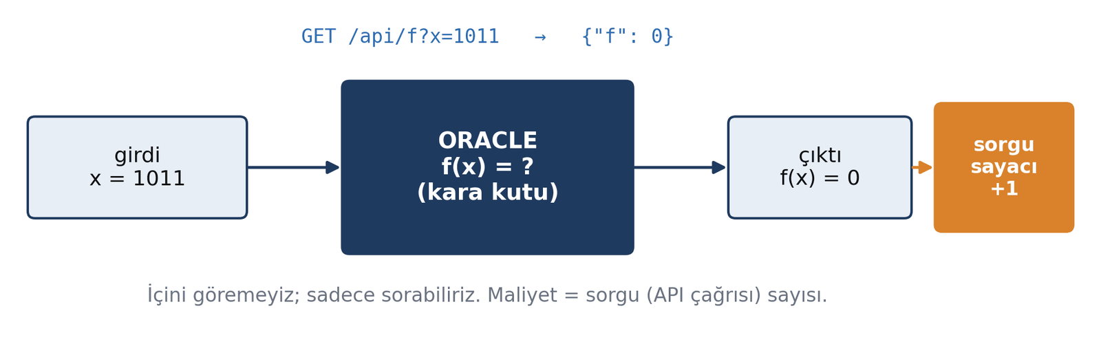
Oracle = kara kutu fonksiyon (bir API gibi)
Bağlam | Oracle | Bir sorgunun maliyeti
Ücretli API | Uzak servis | Ücret, kota, gecikme
Veritabanı | Koşul sorgusu | Disk, ağ
Kuantum | Üniter devre U_f | Devrenin bir kez uygulanması
Kuantum Hesaplama ve Uygulamaları · Hafta 8
5
Notes:
İçini göremiyoruz, sadece sorabiliyoruz. Maliyet artık çalışma süresi değil, sorgu sayısı. Ücretli API, yavaş veritabanı gibi örneklerle bu ölçütün gerçek hayatta anlamlı olduğunu vurgulayın.

Slide 6
Deutsch-Jozsa problemi: sabit mi, dengeli mi?
Tür | Tanım | n = 2 örneği (00, 01, 10, 11)
Sabit | Tüm girdilerde aynı değer | 0000 veya 1111
Dengeli | Tam yarısında 1 | 0110, 0011, 1010, … (6 tane)
Söz dışı | İkisi de değil | 0001 gibi (problem dışı)
f : {0,1}ⁿ → {0,1}
Görev
f'yi sorgulayarak sabit mi dengeli mi olduğunu bul.
Az sorgu = iyi algoritma.
Yazılım benzetmesi
Bir özellik bayrağının (feature flag) tüm kullanıcılar için aynı mı yoksa yarı yarıya A/B testi mi olduğunu, kullanıcıları tek tek deneyerek anlamaya çalışmak.
Kuantum Hesaplama ve Uygulamaları · Hafta 8
6
Notes:
Söz (promise) kavramını vurgulayın: f'nin bu iki sınıftan birinde olduğu garanti. Söz dışı fonksiyonlara 2. saatte döneceğiz (Örnek 8).

Slide 7
Klasik deterministik algoritma: en kötü durum 2ⁿ⁻¹ + 1
Klasik en kötü durum = 2ⁿ⁻¹ + 1 sorgu
class CountingOracle:
def __init__(self, table):
self.table = list(table)
self.n = int(np.log2(len(table))); self.queries = 0
def __call__(self, x):
self.queries += 1 # her çağrıyı say
return self.table[x]
def classical_dj(f):
first = f(0)
for x in range(1, 2**(f.n - 1) + 1):
if f(x) != first: return "dengeli"
return "sabit"
kotu = CountingOracle([0]*8 + [1]*8) # n = 4, ilk yarı hep 0
classical_dj(kotu), kotu.queries # ('dengeli', 9)
n | Sorgu
3 | 5
10 | 513
20 | 524 289
30 | ≈ 5.4 × 10⁸
Deutsch-Jozsa: her n için 1 sorgu
Kuantum Hesaplama ve Uygulamaları · Hafta 8
7
Notes:
Kötü şans senaryosunu anlatın: dengeli fonksiyonun ilk yarısı hep aynı çıkabilir. Kesinlik için yarıdan bir fazla sorgu şart. Kodda sorgu sayacı var; lab'da bunu çalıştıracaklar.

Slide 8
Çözümlü Örnek 1 · Klasik en kötü durum
Soru
n = 3 bitlik f için klasik deterministik algoritma en kötü durumda kaç sorgu yapar? n = 10, 30?
Sorgu | x | f(x)
1 | 000 | 0
2 | 001 | 0
3 | 010 | 0
4 | 011 | 0
5 | 100 | ? → karar
1. 8 girdi; dengeli f'de 4 tane 0, 4 tane 1.
2. Kötü senaryo: 000, 001, 010, 011 hepsi 0 → hâlâ belirsiz.
3. 5. sorgu karar verir (5 tane 0 olan dengeli f yoktur).
  n = 3: 2² + 1 = 5 n = 10: 513 n = 30: ≈ 5.4 × 10⁸
Cevap: 5, 513, ≈ 537 milyon sorgu
Kuantum Hesaplama ve Uygulamaları · Hafta 8
8
Notes:
Öğrencilere önce tahmin ettirin; çoğu 8 der. Yarıdan bir fazlanın yettiğini fark etmeleri önemli.

Slide 9
02
Tersinir oracle
Bit oracle ve faz oracle
Notes:
Üniterlik (2. hafta) ve tersinir klasik mantık (6. hafta) hatırlatması ile başlayın.

Slide 10
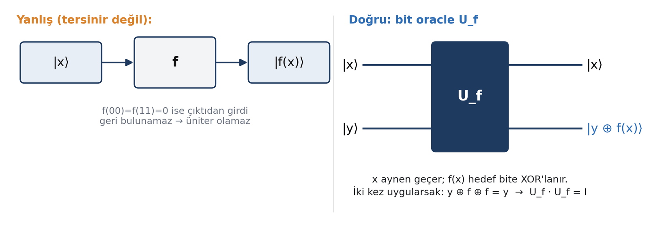
Bit oracle: sonucu yardımcı kübite XOR'la
U_f |x⟩|y⟩ = |x⟩ |y ⊕ f(x)⟩
def bit_oracle(x, y, f):
return x, y ^ f(x)
# iki kez çağır -> (x, y) geri gelir
Kuantum Hesaplama ve Uygulamaları · Hafta 8
10
Notes:
|x⟩ → |f(x)⟩ tersinir değil (AND örneği). Çözüm 6. haftadaki hile: girdiyi koru, sonucu yardımcı kübite XOR'la. U_f kendi tersidir; matrisi bir permütasyon.

Slide 11
Çözümlü Örnek 2 · AND fonksiyonunun bit oracle'ı
Soru
f(x₁x₀) = x₁ AND x₀ için bit oracle'ın tablosu? Hangi kapı? Neden tersinir?
oracle = QuantumCircuit(3)
oracle.ccx(0, 1, 2)
truth_table_of(oracle, 2)
# [0, 0, 0, 1]
1. y' = y ⊕ f(x); f yalnızca x = 11'de 1.
  (11, 0) → (11, 1) (11, 1) → (11, 0)
2. Diğer 6 satır değişmez → yalnızca x = 11 iken hedef çevrilir.
3. Bu Toffoli (CCX) kapısıdır (6. hafta); 8 girdi → 8 farklı çıktı (permütasyon).
Cevap: Bit oracle = Toffoli; kendi tersi
Kuantum Hesaplama ve Uygulamaları · Hafta 8
11
Notes:
Tabloyu tahtada 8 satır yazın; iki satırın yer değiştirdiğini gösterin.

Slide 12
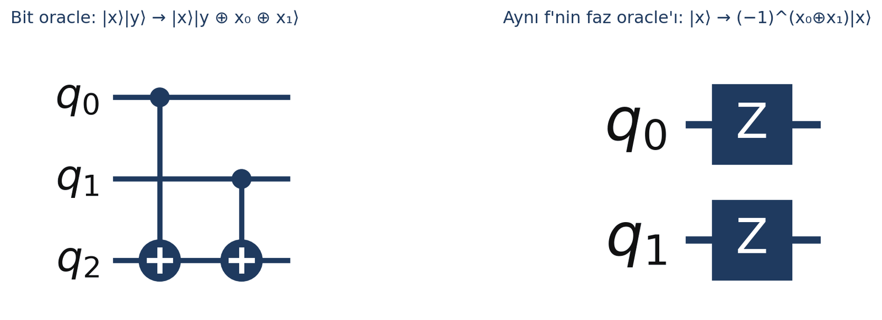
Faz oracle: sonucu genliğin işaretine yaz
O_f |x⟩ = (−1)^f(x) |x⟩
Özellik | Bit oracle U_f | Faz oracle O_f
Kübit | n + 1 | n
Matris | Permütasyon | Köşegen (±1)
Süperpozisyonda | Yardımcıyla karışır | Göreli faza yazılır
Kullanım | Klasik f → devre | DJ, BV, Grover
Kuantum Hesaplama ve Uygulamaları · Hafta 8
12
Notes:
Faz oracle köşegen bir matris, yardımcı kübit gerektirmez. Sonuç ölçümde görünmez ama bir sonraki H kapısı onu olasılığa çevirir (2. haftadaki |+⟩/|−⟩ tablosu). Tüm algoritmalar faz oracle'ını kullanıyor.

Slide 13
03
Faz geri tepmesi
Bit oracle'ı faz oracle'a çeviren hile
Notes:
Haftanın en önemli kavramı. Yavaş gidin, genlik tablolarını tahtada birlikte yazın.

Slide 14
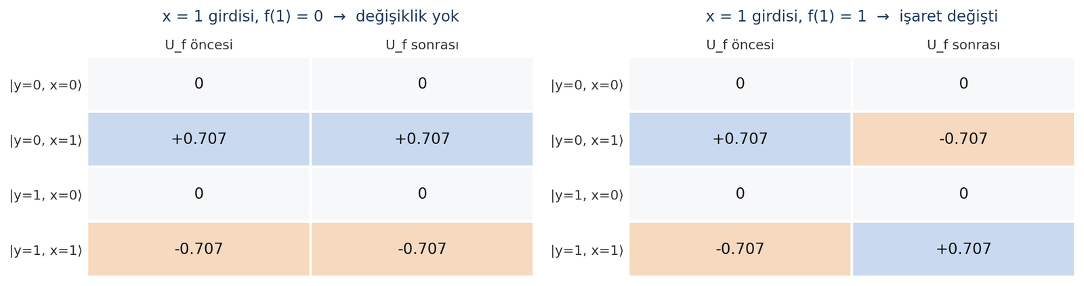
Hedef kübit |−⟩ iken: sonuç işaret olarak geri teper
f(x) = 0
y ⊕ 0 = y → |x⟩|−⟩ değişmez
f(x) = 1
X|−⟩ = (|1⟩ − |0⟩)/√2 = −|−⟩
U_f|x⟩|−⟩ = (−1)^f(x) |x⟩|−⟩
Hedef kübit hiç değişmiyor; işaret girdiye yazılıyor (iki genlik takas oldu = işaret çevrildi).
Kuantum Hesaplama ve Uygulamaları · Hafta 8
14
Notes:
İki durumu ayrı ayrı gösterin. f = 1 iken X uygulanıyor ve X|−⟩ = −|−⟩. Eksi işaret tüm duruma ait; girdinin önüne yazılabilir. Tabloda iki genliğin takas edildiğini ve bunun işaret değişimiyle aynı olduğunu gösterin.

Slide 15
Çözümlü Örnek 3 · Faz geri tepmesi adım adım
Soru
q₀ = |1⟩, q₁ = |−⟩, oracle CNOT(q₀ → q₁). Öncesi ve sonrası 4 genlik?
qc = QuantumCircuit(2)
qc.x(0); qc.x(1); qc.h(1)
b = Statevector(qc)
qc.cx(0, 1)
a = Statevector(qc)
np.allclose(a.data, -b.data)
# True
  Öncesi (|00⟩, |01⟩, |10⟩, |11⟩) = [0, +0.707, 0, −0.707]
1. CNOT: q₀ = 1 olan 01 ve 11 genlikleri yer değiştirir.
  Sonrası = [0, −0.707, 0, +0.707] = −(öncesi)
2. Takas + zıt işaretli genlikler = işaret değişimi.
Cevap: Sonrası = −(öncesi); hedef hâlâ |−⟩
Kuantum Hesaplama ve Uygulamaları · Hafta 8
15
Notes:
Takas ile işaret değişiminin aynı sonucu vermesi bu hilenin kalbi.

Slide 16
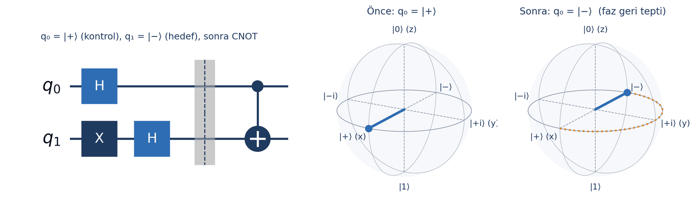
Süperpozisyonda: CNOT kontrol kübitini değiştirir!
Adım | |00⟩ | |01⟩ | |10⟩ | |11⟩ | Okuma
H(q₀), X+H(q₁) | +0.5 | +0.5 | −0.5 | −0.5 | |−⟩ ⊗ |+⟩
CNOT(q₀ → q₁) | +0.5 | −0.5 | −0.5 | +0.5 | |−⟩ ⊗ |−⟩
Kuantum Hesaplama ve Uygulamaları · Hafta 8
16
Notes:
Klasik sezgi 'kontrol değişmez' der. Ama kontrol |+⟩ ve hedef |−⟩ iken CNOT kontrolü |−⟩'ye çeviriyor, hedef aynı kalıyor. Bloch küresinde ekvator üzerinde 180 derece dönüş.

Slide 17
Faz geri tepmesinin üç kuralı
1
2
3
Hedefi |−⟩ yap
X, sonra H
Bit oracle'ı uygula
U_f bir kez
Hedefi unut
Girdilerde (−1)^f(x) faz oracle'ı var
Nerede kullanılıyor?
Deutsch, Deutsch-Jozsa, Bernstein-Vazirani (bu hafta) · Grover (9. hafta) · Faz kestirimi / Shor (10. hafta)
Hedef kübit oracle'dan değişmeden çıkar → sonunda ölçülmez.
Kuantum Hesaplama ve Uygulamaları · Hafta 8
17
Notes:
Bunu bir tarif gibi verin. Bu hafta ve sonraki haftalarda (Grover, QPE) sürekli kullanılacak.

Slide 18
04
Walsh-Hadamard dönüşümü
H⊗n: eşit süperpozisyon ve işaret deseni
Notes:
H'yi her kübite uygulamak. İşaret desenini yazılımcılara popcount(x AND z) olarak verin.

Slide 19
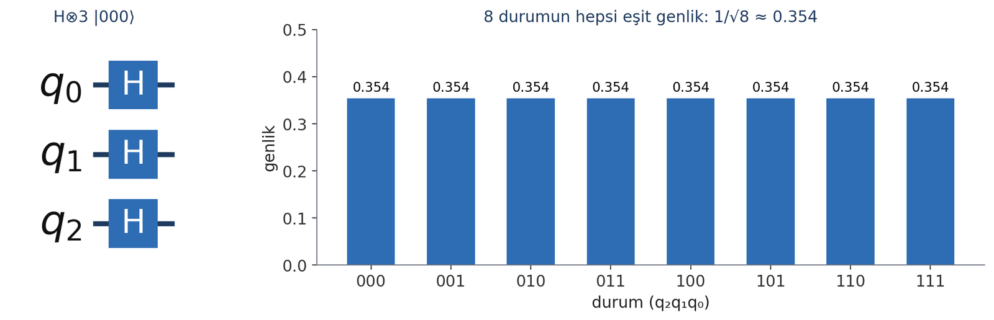
H⊗n |0…0⟩ = eşit süperpozisyon
H⊗n|0…0⟩ = (1/√2ⁿ) Σₓ |x⟩
Tüm 2ⁿ girdi aynı anda hazır.
Yaygın yanılgı: "kuantum bilgisayar tüm cevapları paralel dener"
Oracle'ı bu duruma uygulamak her x için f(x)'i işler, ama ölçüm yalnızca bir tanesini rastgele verir.
Hız, ikinci H⊗n katmanının istemediğimiz genlikleri birbirine götürmesinden (girişim) gelir.
Kuantum Hesaplama ve Uygulamaları · Hafta 8
19
Notes:
for x in range(2**n) döngüsünün tüm değerlerini tek vektörde hazırlamak gibi. Ama uyarı: ölçünce sadece rastgele bir x görürüz. Hızlanma süperpozisyondan değil, arkasından gelen girişimden gelir.

Slide 20
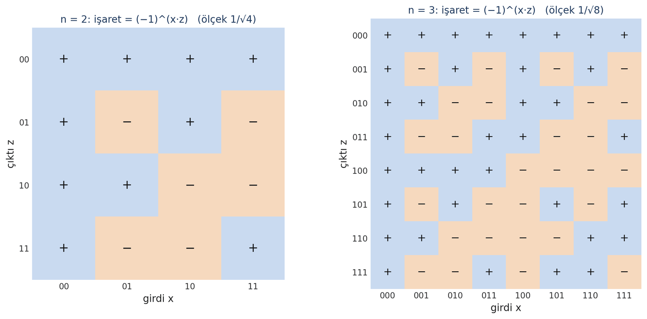
H⊗n|x⟩ işaret deseni: (−1)^(x·z)
Üç kullanışlı özellik
1. İlk satır hep + → son H⊗n'den sonra |0…0⟩ genliği = genliklerin toplamı (ortalaması)
2. 0 dışındaki her satır dengeli ±1 dizisi (satırlar dik)
3. H⊗n kendi tersi → desen bir satıra eşitse H⊗n bizi o satırın etiketine götürür (BV!)
H⊗n|x⟩ = (1/√2ⁿ) Σ_z (−1)^(x·z) |z⟩
def dot2(x, z):
return bin(x & z).count("1") % 2
Kuantum Hesaplama ve Uygulamaları · Hafta 8
20
Notes:
x·z = iki stringde birden 1 olan bitlerin paritesi. Kodda bin(x & z).count('1') % 2. Üç özelliği vurgulayın: ilk satır hep +, satırlar dik (0 dışında her satır dengeli), H⊗n kendi tersi.

Slide 21
Çözümlü Örnek 4 · H⊗2|01⟩
Soru
H⊗2|01⟩'in 4 genliğini (−1)^(x·z) ile bulun; tensör çarpımı olarak yazın.
x \ z | 00 | 01 | 10 | 11
00 | + | + | + | +
01 | + | − | + | −
10 | + | + | − | −
11 | + | − | − | +
1. x = 01 → x·z = z₀
  z = 00: + 01: − 10: + 11: −
  H⊗2|01⟩ = (1/2)[+1, −1, +1, −1]
2. Kontrol: H|0⟩ ⊗ H|1⟩ = |+⟩ ⊗ |−⟩ = (1/2)[1, −1, 1, −1] ✓
Cevap: (1/2)[+1, −1, +1, −1] = |+⟩|−⟩
Kuantum Hesaplama ve Uygulamaları · Hafta 8
21
Notes:
Tensör çarpımı sırasını (q₁ solda) hatırlatın.

Slide 22
05
Deutsch algoritması
1 bit, 4 fonksiyon, 1 sorgu
Notes:
En küçük örnek; tüm fikirler burada. Adım adım genlik tablosunu birlikte doldurun.

Slide 23
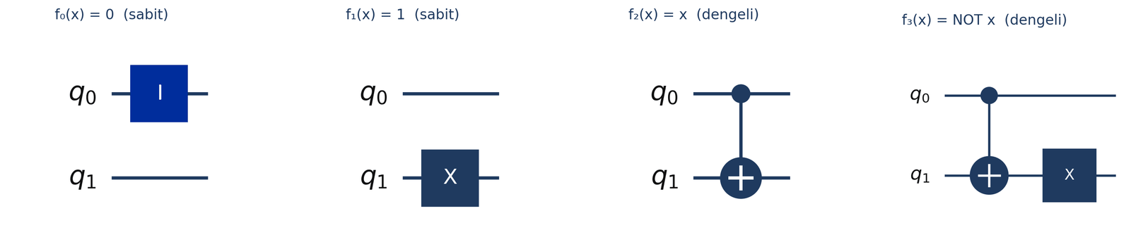
Dört fonksiyon ve oracle devreleri
Ad | f(0) | f(1) | Tür | Oracle | f(0) ⊕ f(1)
f₀ | 0 | 0 | Sabit | boş | 0
f₁ | 1 | 1 | Sabit | X(q₁) | 0
f₂ | 0 | 1 | Dengeli | CNOT | 1
f₃ | 1 | 0 | Dengeli | CNOT + X(q₁) | 1
Kuantum Hesaplama ve Uygulamaları · Hafta 8
23
Notes:
Klasikte 2 sorgu gerekir: f(0) ve f(1). Aslında sorulan tek bit f(0) XOR f(1). Kuantum algoritması tek tek değerleri hiç öğrenmeden sadece XOR'u öğrenir.

Slide 24
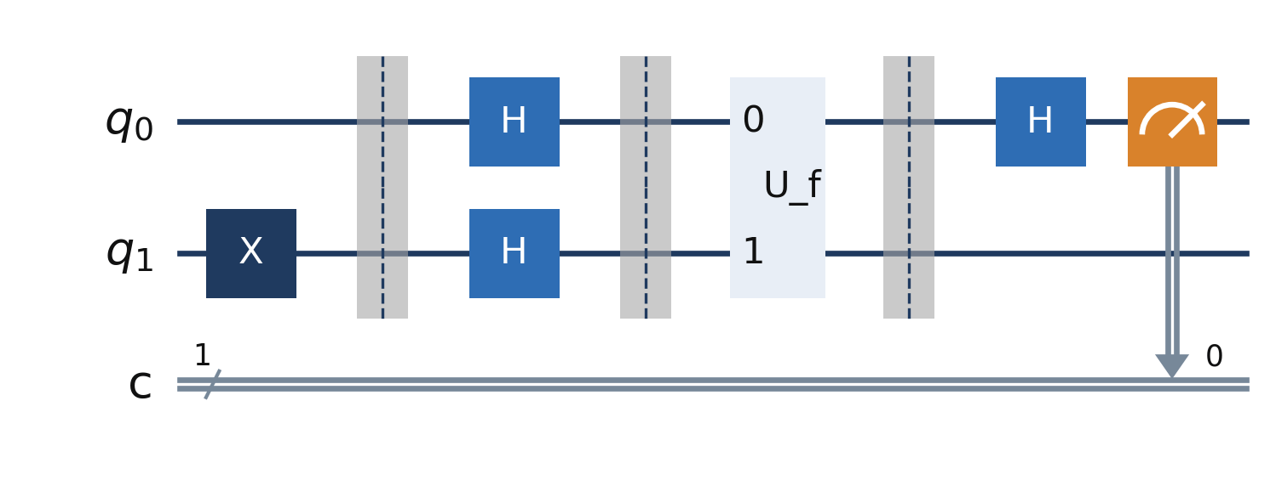
Deutsch devresi ve adımlar
Adım | Durum (q₁ ⊗ q₀)
X(q₁) | |1⟩ ⊗ |0⟩
H⊗H | |−⟩ ⊗ |+⟩
U_f | |−⟩ ⊗ [(−1)^f(0)|0⟩ + (−1)^f(1)|1⟩]/√2
H(q₀) | ±|−⟩ ⊗ |f(0) ⊕ f(1)⟩
Karar kuralı
Ölçüm 0 → sabit
Ölçüm 1 → dengeli
Olasılık 1 ile doğru, 1 sorgu
Neden?
f(0) = f(1) → girdi ±|+⟩ → H → |0⟩
f(0) ≠ f(1) → girdi ±|−⟩ → H → |1⟩
(2. haftadaki |+⟩/|−⟩ tablosu)
Kuantum Hesaplama ve Uygulamaları · Hafta 8
24
Notes:
Adımları tabloyla verin. Adım 3'te girdi ±|+⟩ (sabit) ya da ±|−⟩ (dengeli) oluyor. H bunları |0⟩ ve |1⟩'e götürüyor. Baştaki ± global faz, ölçümü etkilemez.

Slide 25
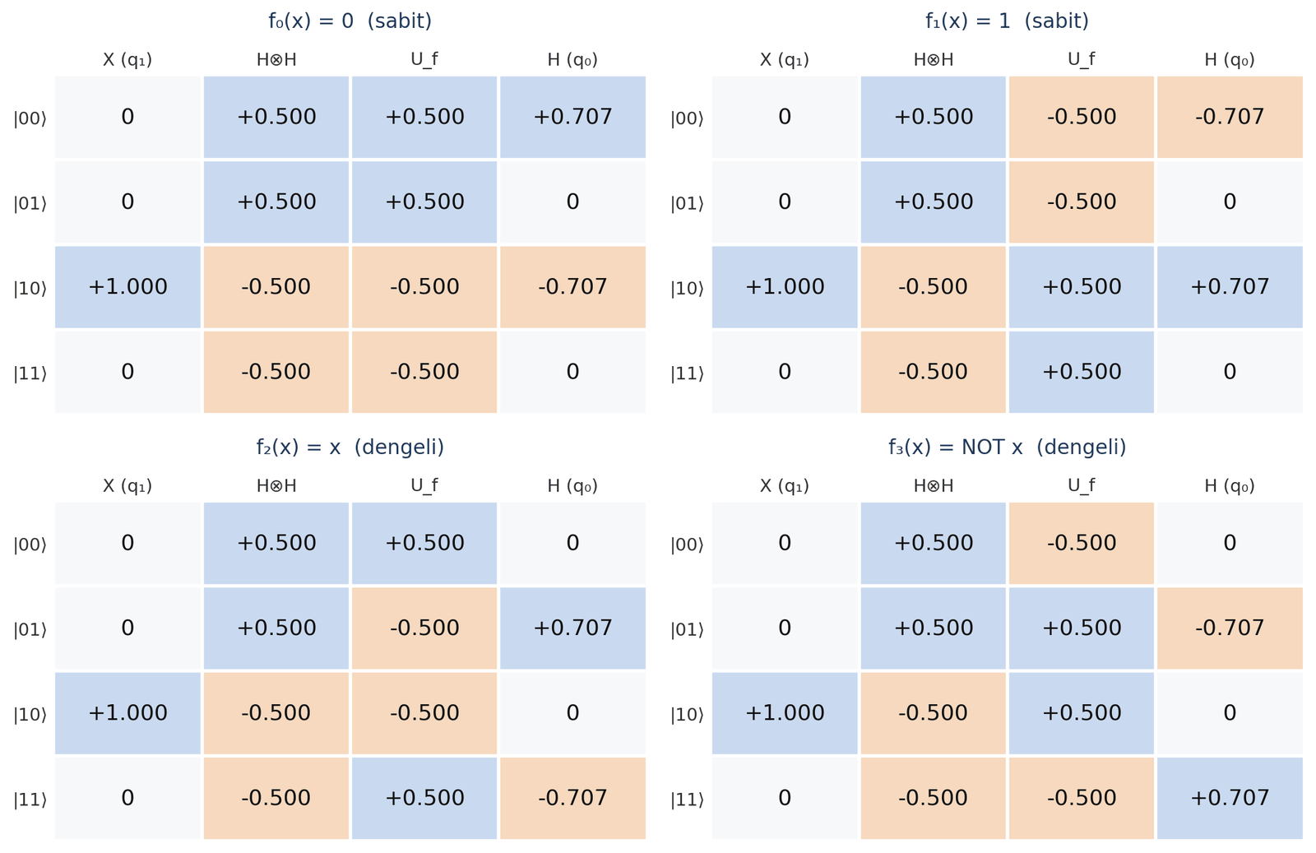
Dört fonksiyon için adım adım genlikler
Okuma
Satır: |q₁q₀⟩
Sütun: adım
Mavi +, turuncu −
Son sütun
Sabit: dolu satırlarda q₀ = 0
Dengeli: dolu satırlarda q₀ = 1
Kuantum Hesaplama ve Uygulamaları · Hafta 8
25
Notes:
Isı haritasında mavi pozitif, turuncu negatif. Son sütuna bakın: sabitlerde yalnızca q₀ = 0 olan satırlar (|00⟩, |10⟩) dolu, dengelilerde yalnızca q₀ = 1 olanlar.

Slide 26
Çözümlü Örnek 5 · Deutsch, f = NOT x
Soru
f₃(x) = NOT x için her adımdan sonraki 4 genlik ve ölçüm?
for k in range(4):
c = run_counts(
deutsch_circuit(
deutsch_oracle(k)), 200)
print(k, c)
# 0 {'0': 200}
# 1 {'0': 200}
# 2 {'1': 200}
# 3 {'1': 200}
  X(q₁): [0, 0, 1, 0] H⊗H: [+.5, +.5, −.5, −.5]
1. U_f: f(0) = 1 → x = 0 bileşenlerinin işareti çevrilir.
  U_f: [−.5, +.5, +.5, −.5]
  H(q₀): [0, −0.707, 0, +0.707] → q₀ hep 1
2. Ölçüm 1 → dengeli (1 ⊕ 0 = 1)
Cevap: q₀ = 1 olasılık 1 ile → dengeli
Kuantum Hesaplama ve Uygulamaları · Hafta 8
26
Notes:
Lab Bölüm D'de aynı tabloyu Statevector ile üretiyorlar.

Slide 27
2. saat
Deutsch-Jozsa ve çözümlü örnekler
n bite genelleme, dengeli oracle'lar, dürüst karşılaştırma
Notes:
İkinci saat. DJ'nin Deutsch'tan tek farkı n girdi kübiti. Asıl yeni fikir: |0…0⟩ genliği = işaretlerin ortalaması.

Slide 28
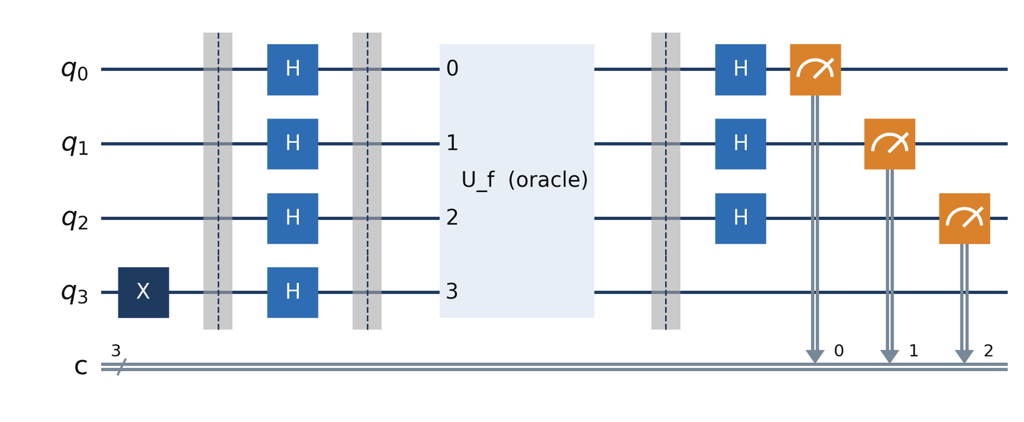
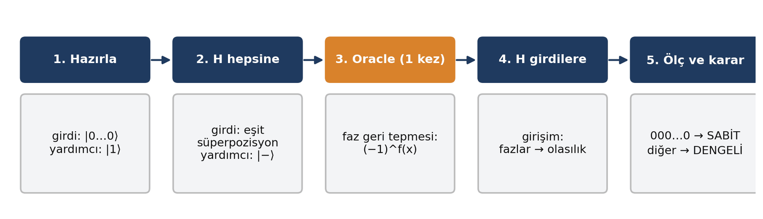
Deutsch-Jozsa devresi
Ölçüm 0…0 → sabit; diğer her şey → dengeli
q₀…q₂: girdi, q₃: hedef (|−⟩)
Oracle to_gate(label="U_f") ile tek kutu
Kuantum Hesaplama ve Uygulamaları · Hafta 8
28
Notes:
Aynı iskelet, n girdi kübiti. Akış diyagramındaki turuncu kutu tek sorgu. Hedef kübit ölçülmüyor.

Slide 29
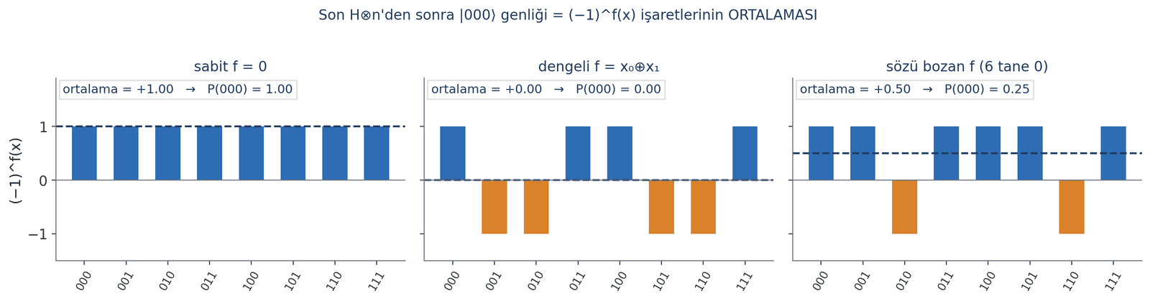
Neden tek sorgu? |0…0⟩ genliği = işaretlerin ortalaması
⟨0…0|ψ₃⟩ = (1/N) Σₓ (−1)^f(x)
f | Ortalama | P(0…0) | Karar
Sabit | ±1 | 1 | sabit
Dengeli | 0 | 0 | dengeli
Kuantum Hesaplama ve Uygulamaları · Hafta 8
29
Notes:
z = 0 satırı hep + olduğu için son H⊗n, |0…0⟩ çıkışına tüm işaretleri toplayıp N'e bölüyor. Sabitte ±1, dengelide tam 0. Sağdaki panel sözü bozan bir fonksiyon: kesinlik kayboluyor.

Slide 30
Çözümlü Örnek 6 · DJ, n = 2, dengeli f = x₀ ⊕ x₁
Soru
f = (0, 1, 1, 0) için girdi genlikleri her adımda? Ölçüm?
 | H⊗2 | oracle | H⊗2
|00⟩ | +.5 | +.5 | 0
|01⟩ | +.5 | −.5 | 0
|10⟩ | +.5 | −.5 | 0
|11⟩ | +.5 | +.5 | 1
  H⊗2: [+.5, +.5, +.5, +.5]
  Oracle (faz): [+.5, −.5, −.5, +.5]
1. Bu desen Walsh-Hadamard tablosunun x = 11 satırı: + − − +
  H⊗2 (kendi tersi): [0, 0, 0, 1] = |11⟩
2. |00⟩ genliği 0 → dengeli
Cevap: Ölçüm 11, olasılık 1 → dengeli
Kuantum Hesaplama ve Uygulamaları · Hafta 8
30
Notes:
Walsh-Hadamard tablosuna geri dönün; desenin bir satıra eşit olduğunu gösterin.

Slide 31
Çözümlü Örnek 7 · DJ, n = 3: sabit f = 1 ve dengeli f = x₂
Soru
(a) f = 1, (b) f(x) = x₂ için son durum?
x | (a) işaret | (b) işaret
000 | − | +
001 | − | +
010 | − | +
011 | − | +
100 | − | −
101 | − | −
110 | − | −
111 | − | −
sonuç | −|000⟩ | |100⟩
1. (a) Oracle tüm işaretleri çevirir → ortalama −1
  son durum −|000⟩ → P(000) = 1 → sabit
2. (b) İşaretler [+,+,+,+,−,−,−,−] = z = 100 satırı
  son durum |100⟩ → ölçüm 100 → dengeli
Cevap: (a) sabit, (b) dengeli (100)
Kuantum Hesaplama ve Uygulamaları · Hafta 8
31
Notes:
Global −1 işaretinin ölçümü etkilemediğini hatırlatın.

Slide 32
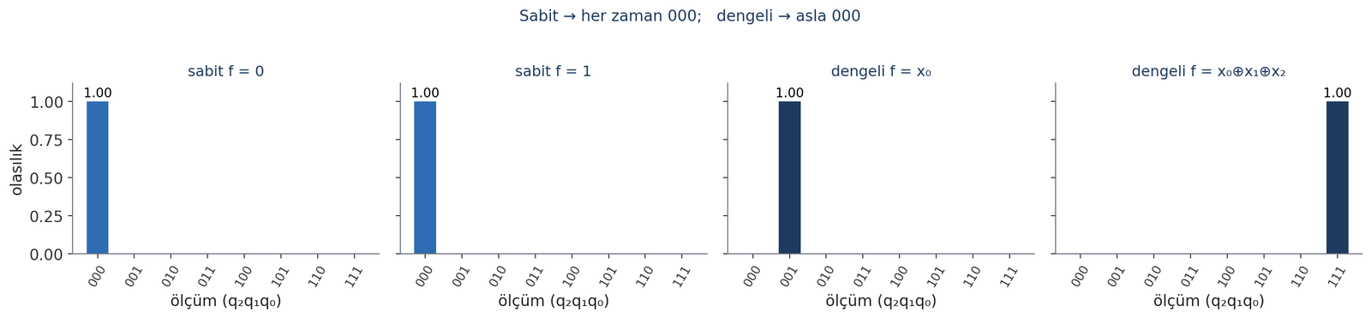
Dört oracle, n = 3: ölçüm olasılıkları
Kesin sonuç
Gürültüsüz makinede tek shot yeterli: olasılıklar 0 ya da 1.
İpucu
f = s·x (parite) ise ölçüm s'yi verir → Bernstein-Vazirani
Kuantum Hesaplama ve Uygulamaları · Hafta 8
32
Notes:
Sabitlerde hep 000, dengelilerde hiç 000 yok. Dengeli fonksiyon bir parite ise sonuç tam olarak s'yi veriyor (f = x₀ → 001, tam parite → 111). Bu, BV'nin habercisi.

Slide 33
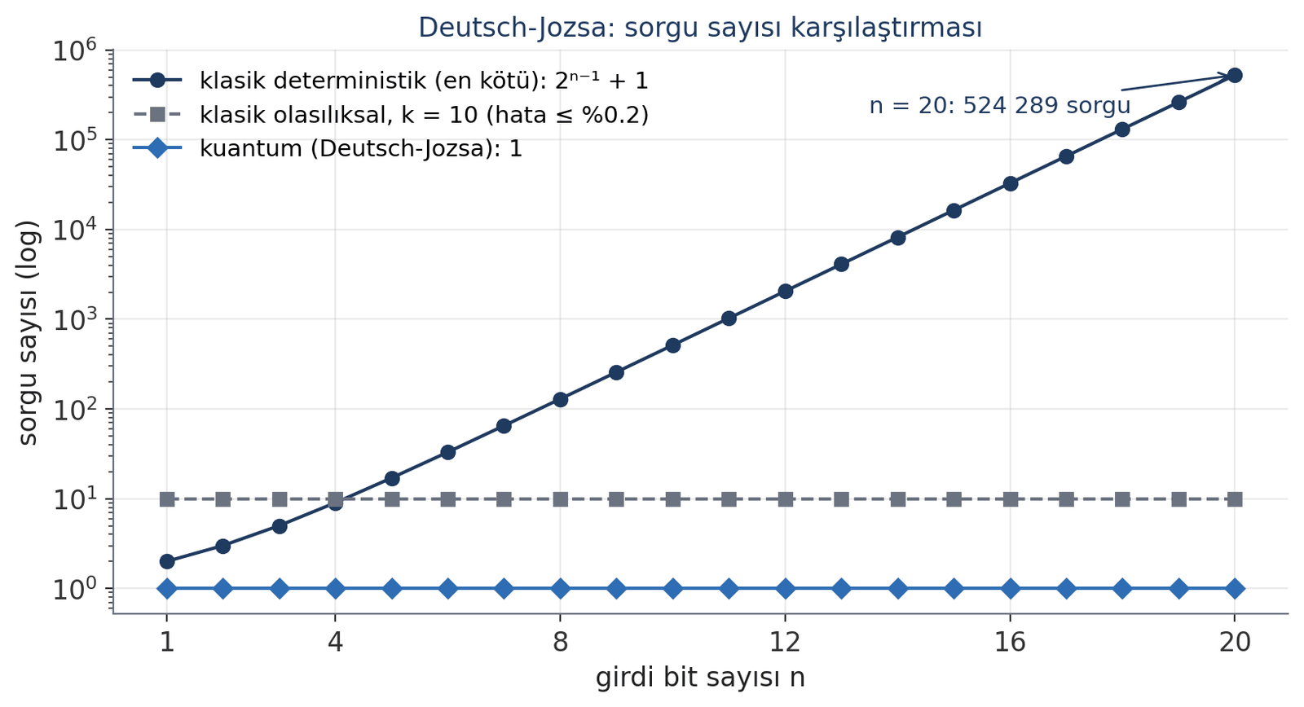
Sorgu sayısı: klasik deterministik vs kuantum
n | Deterministik | DJ
1 | 2 | 1
3 | 5 | 1
10 | 513 | 1
20 | 524 289 | 1
30 | ≈ 5.4 × 10⁸ | 1
Gri çizgi: olasılıksal klasik → birazdan
Kuantum Hesaplama ve Uygulamaları · Hafta 8
33
Notes:
Grafik logaritmik. Deterministik çizgi üstel büyüyor. Gri kesik çizgiyi şimdilik geçin; birkaç slayt sonra dürüst karşılaştırmada ona döneceğiz.

Slide 34
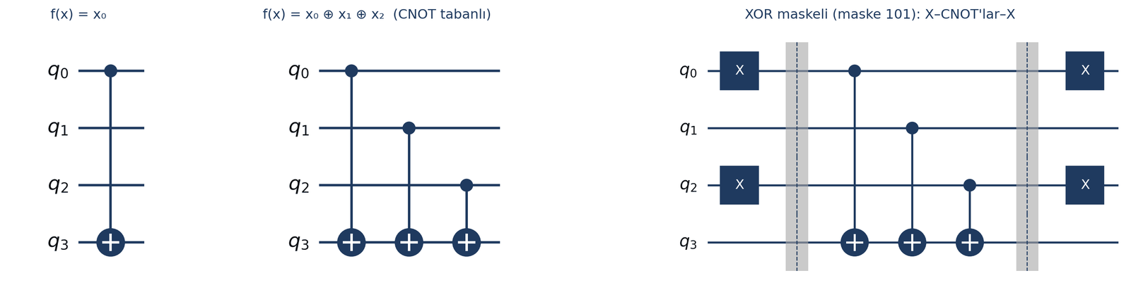
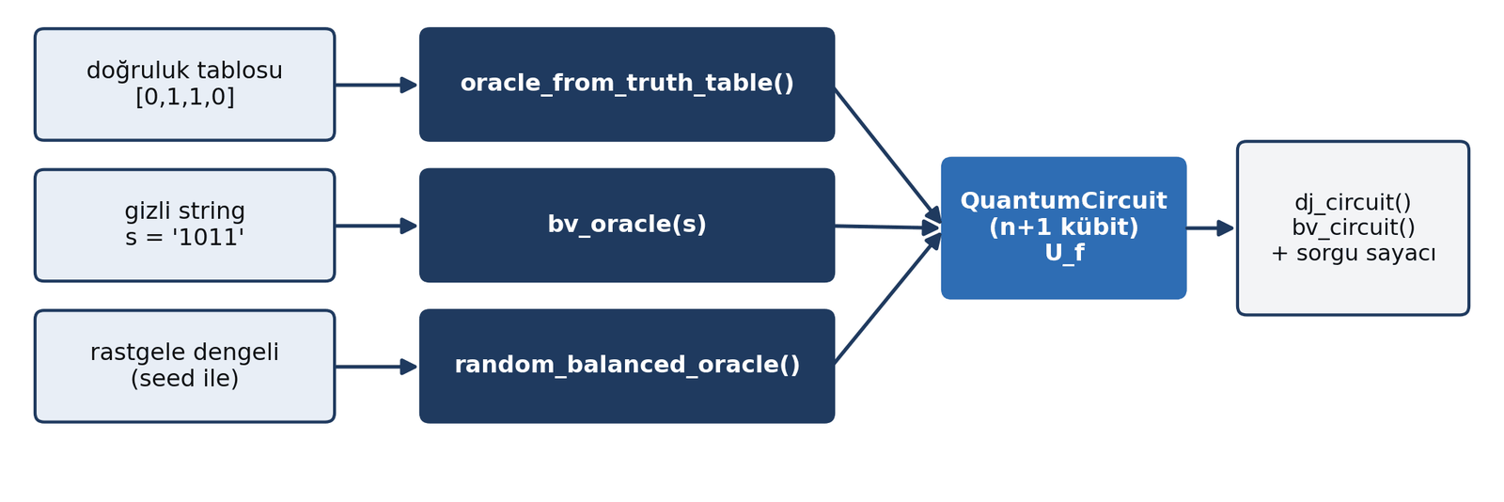
Dengeli oracle kurma yolları: oracle fabrikası
Yöntem | Maliyet
Tek CNOT: xᵢ | 1 CNOT
Parite s·x | |s| CNOT
XOR maskeli | + 2|m| X
Doğruluk tablosu | MCX / 1'ler
Kuantum Hesaplama ve Uygulamaları · Hafta 8
34
Notes:
Üç yöntem. Parite oracle'ı en ucuz (her seçilen bit için bir CNOT). XOR maskeli sürüm X-CNOT-X kalıbı; sondaki X'ler girdiyi geri alıyor (uncompute, 6. hafta). Lab'da bu fonksiyonları yazıyorlar.

Slide 35
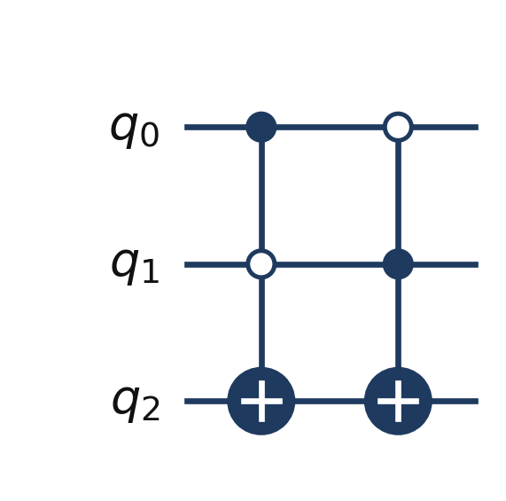
Doğruluk tablosundan oracle (MCX)
def oracle_from_truth_table(tt):
n = int(np.log2(len(tt)))
qc = QuantumCircuit(n + 1, name="U_f")
for x, fx in enumerate(tt):
if fx:
qc.mcx(list(range(n)), n, ctrl_state=x)
return qc
truth_table_of(oracle_from_truth_table([0,1,1,0]), 2)
# [0, 1, 1, 0] <- birim test
Uyarı: test için uygun, avantaj için hile
Tablodan oracle kurmak için f'nin tüm 2ⁿ değerini önceden bilmek gerekir. MCX'ler transpile edilince çok sayıda CNOT'a dönüşür (7. hafta).
Gerçek algoritmalarda oracle, fonksiyonun formülünden verimli kurulur.
Kuantum Hesaplama ve Uygulamaları · Hafta 8
35
Notes:
Her fonksiyon için çalışan genel yöntem: f(x) = 1 olan her x için ctrl_state=x olan çoklu kontrollü X. İçi boş daire 'kontrol 0 iken tetikle'. Uyarı kutusunu mutlaka okuyun: tabloyu bilen biri problemi zaten çözmüş demektir.

Slide 36
Çözümlü Örnek 8 · Söz bozulursa ne olur?
Soru
n = 3, f yalnız x = 010 ve 110'da 1 (ne sabit ne dengeli). P(000)?
1. İşaretler: 6 tane +, 2 tane −
  |000⟩ genliği = (6 − 2)/8 = 0.5
  P(000) = 0.25
2. %25 "sabit", %75 "dengeli" → kesinlik kaybolur
Cevap: P(000) = 0.25
Kuantum Hesaplama ve Uygulamaları · Hafta 8
36
Notes:
Söz (promise) kavramının neden önemli olduğunu burada pekiştirin.

Slide 37
Dürüst karşılaştırma: olasılıksal klasik algoritma
P(hata) ≤ 2 · (1/2)^k = 2^(1−k)
Algoritma | Sorgu (n = 20) | Hata
Klasik deterministik | 524 289 | 0
Klasik olasılıksal | 10 | ≤ %0.2
Deutsch-Jozsa | 1 | 0 (gürültüsüz)
Sonuç
Olasılıksal klasiğe karşı DJ'nin avantajı sabit bir çarpan (10'a 1).
Üstel ayrım yalnızca %100 kesinlik istendiğinde.
Gürültülü donanımda klasik bile daha güvenilir olabilir.
Kuantum Hesaplama ve Uygulamaları · Hafta 8
37
Notes:
Bu slayt çok önemli. k rastgele girdi sor; hepsi aynıysa sabit de. Sabit f'de hiç yanılmaz; dengeli f'de yanılma olasılığı 2^(1-k). n'den bağımsız! k = 10 ile hata yüzde 0.2'nin altında. Yani DJ'nin üstel avantajı sadece yüzde 100 kesinlik istenirse var.

Slide 38
Çözümlü Örnek 9 · Olasılıksal klasik vs kuantum
Soru
n = 20 için %99'dan yüksek güven: olasılıksal klasik kaç sorgu yapar?
def classical_random_dj(f, k):
xs = rng.integers(0, 2**f.n, k)
vals = {f(int(x)) for x in xs}
return ("sabit" if len(vals)==1
else "dengeli")
# n=10, k=10, 2000 deneme:
# hata oranı ≈ 0.0020
# teorik sınır = 0.0020
  2^(1−k) < 0.01 → k > 1 + log₂100 ≈ 7.64
  k = 8 → hata ≤ 2⁻⁷ ≈ 0.0078 (%99.2)
  Deterministik: 524 289 DJ: 1
1. Fark 8'e 1: üstel değil!
Cevap: 8 sorgu; DJ'nin kazancı küçük bir sabit
Kuantum Hesaplama ve Uygulamaları · Hafta 8
38
Notes:
Lab'da bu deneyi 2000 rastgele dengeli fonksiyonla yapıyorlar: ölçülen hata oranı teorik sınırla örtüşüyor.

Slide 39
06
Bernstein-Vazirani ve Simon
Gizli bit maskesini tek sorguda bulmak
Notes:
BV devresi DJ devresinin aynısı. Yeni olan yorum: ölçülen string s'nin kendisi.

Slide 40
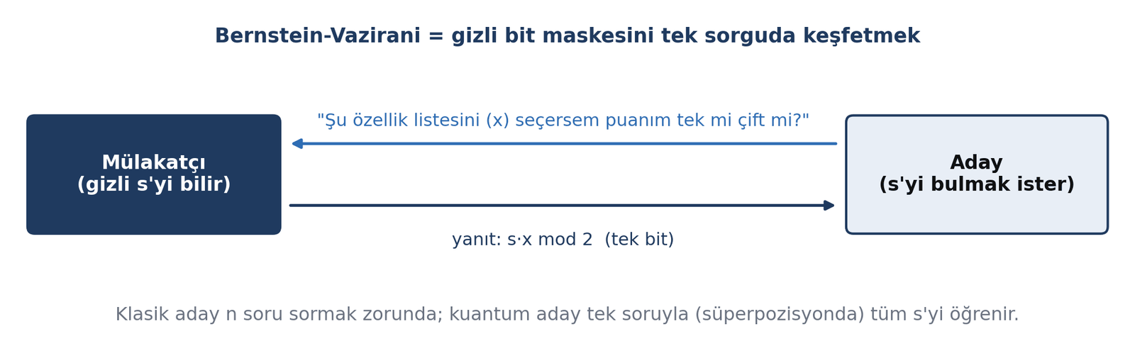
Problem: gizli bit maskesi s
f(x) = s · x mod 2 = s₀x₀ ⊕ s₁x₁ ⊕ … ⊕ sₙ₋₁xₙ₋₁
Görev: s'yi bul. Her sorgunun cevabı yalnızca 1 bit (tek mi, çift mi).
Kuantum Hesaplama ve Uygulamaları · Hafta 8
40
Notes:
f(x) = s·x mod 2: x'in s ile seçilen bitlerinin paritesi. Benzetmeler: kapalı bir API'nin hangi feature flag'leri dikkate aldığı; iş mülakatında gizli yetkinlik listesi.

Slide 41
Çözümlü Örnek 10 · BV'nin klasik çözümü
Soru
s = 101101 için birim vektör stratejisi: sorgular ve cevaplar? Kaç sorgu?
Sorgu x | f(x)
000001 | s₀ = 1
000010 | s₁ = 0
000100 | s₂ = 1
001000 | s₃ = 1
010000 | s₄ = 0
100000 | s₅ = 1
1. Yalnızca i. biti 1 olan eᵢ için f(eᵢ) = sᵢ.
  f(000001) = 1 f(000010) = 0 f(000100) = 1
  f(001000) = 1 f(010000) = 0 f(100000) = 1
2. s₅…s₀ = 101101 → 6 sorgu (genel olarak n)
3. Olasılıksal da n'nin altına inemez: her cevap ≤ 1 bit.
Cevap: 6 sorgu; kuantum BV 1 sorgu
Kuantum Hesaplama ve Uygulamaları · Hafta 8
41
Notes:
BV'de klasik alt sınır olasılıksal algoritmalar için de geçerli; bu önemli bir fark.

Slide 42
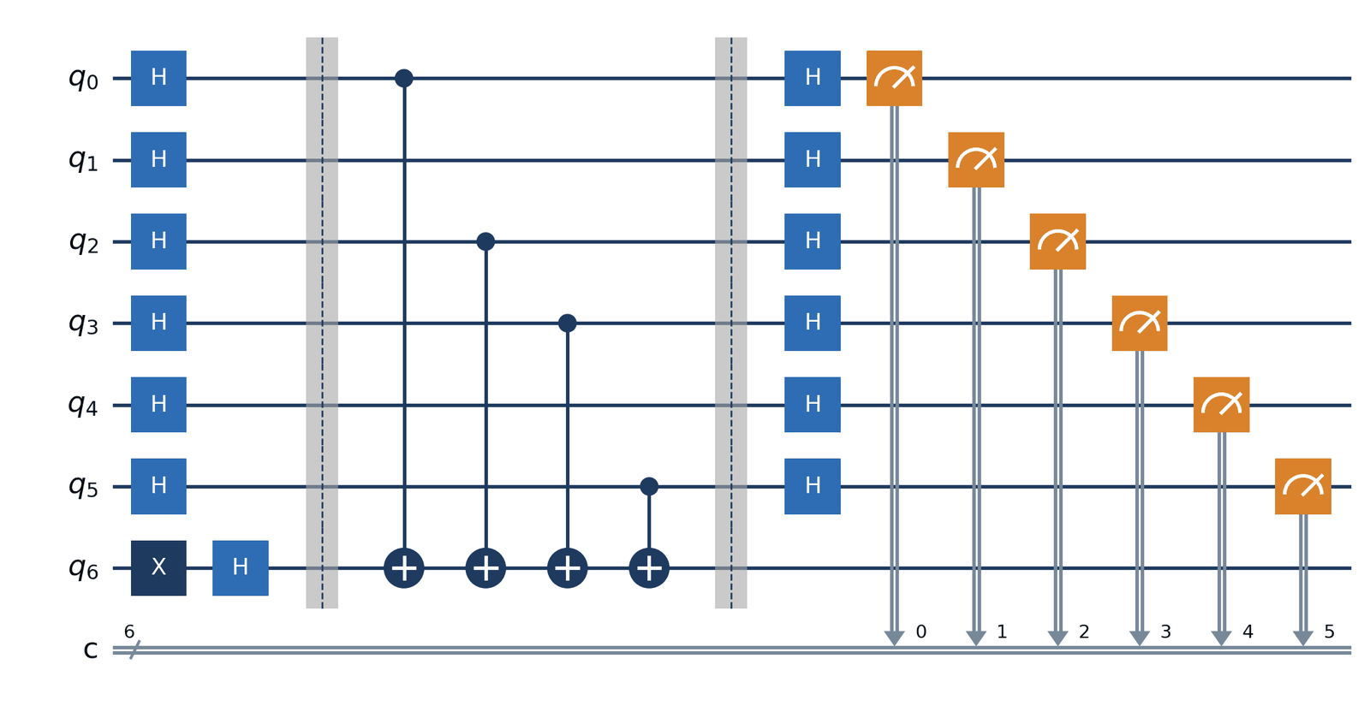
Kuantum BV: DJ devresi, oracle = CNOT'lar
(1/√N) Σₓ (−1)^(s·x)|x⟩ = H⊗n|s⟩
Sonuç
Son H⊗n → |s⟩
Ölçüm olasılık 1 ile s
Bit sırası: s'nin son karakteri q₀
def bv_oracle(s):
n = len(s); qc = QuantumCircuit(n + 1, name="U_f")
for i, bit in enumerate(reversed(s)): # s[-1] <-> q0
if bit == "1": qc.cx(i, n)
return qc
Kuantum Hesaplama ve Uygulamaları · Hafta 8
42
Notes:
Oracle: s'nin 1 olan her biti için hedefe CNOT. Faz geri tepmesinden sonra girdi durumu Walsh-Hadamard matrisinin s satırı; H⊗n kendi tersi olduğu için son katman bizi tam |s⟩'ye götürüyor.

Slide 43
s = 101101: tek sorgu, tek sonuç
 | Deutsch-Jozsa | Bernstein-Vazirani
Vaat | sabit / dengeli | f(x) = s·x
Aranan | 1 bit | n bit (s)
Yorum | 0…0 → sabit | ölçüm = s
Klasik det. | 2ⁿ⁻¹ + 1 | n
Klasik olas. | ~ sabit | n
Kuantum | 1 | 1
Lab: 6–8 bitlik s değerleri, hep tek sorgu.
Kuantum Hesaplama ve Uygulamaları · Hafta 8
43
Notes:
1024 shot'un hepsi 101101. DJ ve BV karşılaştırma tablosu: devre aynı, vaat ve yorum farklı. BV'nin ayrımı polinom (n'ye 1) ama olasılıksal klasiğe karşı da geçerli.

Slide 44
Çözümlü Örnek 11 · BV, s = 1011, adım adım
Soru
n = 4, s = 1011: oracle, bazı x'ler için işaretler, ölçüm?
qc = dj_circuit(bv_oracle("1011"), 4)
run_counts(qc, 512)
# {'1011': 512}
oracle_calls(qc)
# 1
1. Oracle: CNOT(q₀→q₄), CNOT(q₁→q₄), CNOT(q₃→q₄)
  x = 0000: + x = 0001: s₀ = 1 → −
  x = 0011: 1 ⊕ 1 = 0 → + x = 1111: 1⊕1⊕0⊕1 = 1 → −
2. Desen = H⊗4|1011⟩'in deseni → son H⊗4 → |1011⟩
Cevap: Ölçüm 1011 = s
Kuantum Hesaplama ve Uygulamaları · Hafta 8
44
Notes:
Öğrencilere başka bir x için işareti hesaplatın (ör. 1010 → 1 ⊕ 0 = ... ).

Slide 45
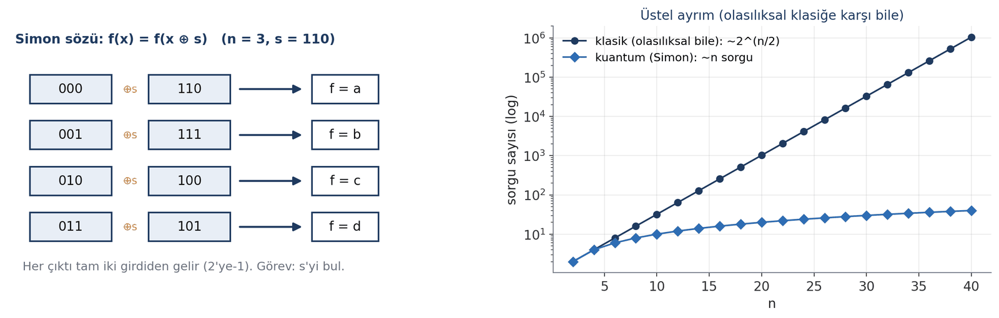
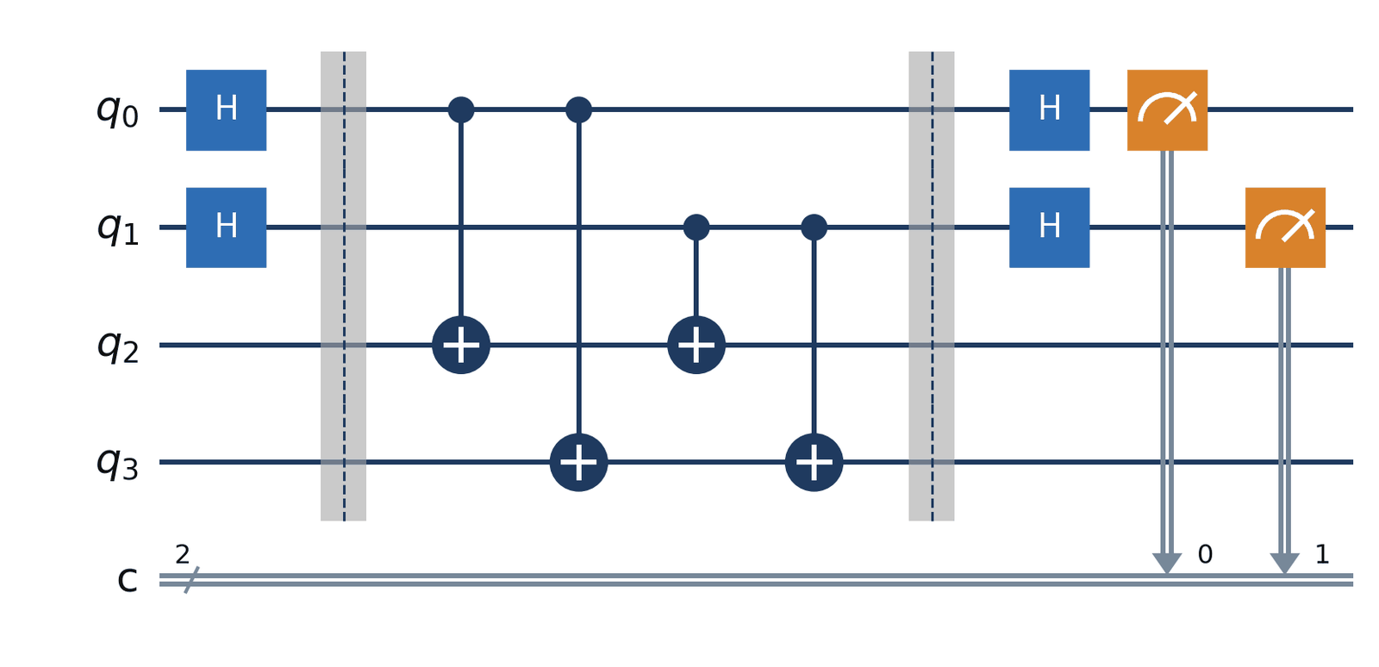
Simon algoritmasına kısa bakış: üstel ayrım
Problem | Klasik det. | Klasik olasılıksal | Kuantum | Ayrım
Deutsch-Jozsa | 2ⁿ⁻¹ + 1 | O(1) | 1 | yalnız kesinlikte üstel
Bernstein-Vazirani | n | n | 1 | polinom
Simon | ~2^(n/2) | ~2^(n/2) | ~n | üstel
Grover (9. hafta) | N | N/2 | ~√N | karesel
Kuantum Hesaplama ve Uygulamaları · Hafta 8
45
Notes:
Sadece kavramsal. f 2'ye-1, f(x) = f(x XOR s). Her çalıştırma s·z = 0 sağlayan bir z verir; yaklaşık n tane toplayıp mod 2 lineer denklem çözülür. Klasikte olasılıksal bile doğum günü paradoksu nedeniyle 2^(n/2). Shor'a ilham kaynağı (10. hafta).

Slide 46
3. saat
Lab: oracle fabrikası
DJ ve BV'yi Qiskit ile çalıştırmak, sorguları saymak
Notes:
Lab'a geçiş. Oracle fabrikasını birlikte yazın, DJ/BV kısmını öğrenciler çalıştırsın.

Slide 47
Oracle fabrikası: üç üretici + birim test
def random_balanced_oracle(n, seed=None):
r = np.random.default_rng(seed)
s = int(r.integers(1, 2**n)) # s ≠ 0
m = int(r.integers(0, 2**n)) # XOR maskesi
c = int(r.integers(0, 2))
qc = QuantumCircuit(n + 1, name="U_f")
mask = [i for i in range(n) if (m >> i) & 1]
if mask: qc.x(mask)
for i in range(n):
if (s >> i) & 1: qc.cx(i, n)
if mask: qc.x(mask) # uncompute
if c: qc.x(n)
return qc
def truth_table_of(oracle, n): # birim test
tt = []
for x in range(2**n):
qc = QuantumCircuit(n + 1)
for i in range(n):
if (x >> i) & 1: qc.x(i)
qc.compose(oracle, inplace=True)
tt.append(int(round(Statevector(qc).probabilities([n])[1])))
return tt
Fabrika
oracle_from_truth_table
bv_oracle
random_balanced_oracle
constant_oracle
Test: truth_table_of
Rastgele dengeli (n = 4): 16 değerden tam 8 tanesi 1 ✓
Kuantum Hesaplama ve Uygulamaları · Hafta 8
47
Notes:
random_balanced_oracle XOR maskeli parite kullanıyor; s sıfırdan farklı olduğu için her zaman dengeli. truth_table_of bir birim test aracı: 2^n klasik sorgu yapar, algoritmanın parçası değil.

Slide 48
DJ ve BV çalıştırma + kuantum sorgu sayacı
def dj_circuit(oracle, n):
qc = QuantumCircuit(n + 1, n)
qc.x(n); qc.h(range(n + 1)); qc.barrier()
qc.append(oracle.to_gate(label="U_f"), range(n + 1)); qc.barrier()
qc.h(range(n)); qc.measure(range(n), range(n))
return qc
def oracle_calls(qc):
return sum(1 for ins in qc.data if ins.operation.name == "U_f")
Oracle (n = 3) | Sayımlar (256 shot) | Oracle çağrısı | Karar
sabit 0 | {'000': 256} | 1 | sabit
sabit 1 | {'000': 256} | 1 | sabit
dengeli (tablo 01101001) | {'111': 256} | 1 | dengeli
dengeli (rastgele, seed 3) | {'110': 256} | 1 | dengeli
BV s = 11100101 (n = 8) | {'11100101': 512} | 1 | s bulundu
Kuantum Hesaplama ve Uygulamaları · Hafta 8
48
Notes:
Oracle to_gate ile tek kutu; oracle_calls devredeki U_f sayısını sayıyor. Klasik tarafta CountingOracle aynı işi yapıyor. Böylece iki dünya aynı ölçütle kıyaslanıyor.

Slide 49
Lab akışı ve sık yapılan hatalar
Bölüm | Konu | Süre
0–A | Kurulum, sorgu sayaçlı klasik DJ | 8 dk
B | Bit/faz oracle, faz geri tepmesi | 8 dk
C | Walsh-Hadamard | 5 dk
D | Deutsch | 6 dk
E | Oracle fabrikası | 8 dk
F | DJ + olasılıksal klasik | 8 dk
G–H | BV, Simon | 7 dk
I | 8 alıştırma | ödev
Sık hatalar
Hedefi |−⟩ yapmamak (yalnız H) → DJ hep 0…0
enumerate(s) → BV sonucu ters string
Uncompute unutmak → girdi bozulur
DJ kararında "0" yerine "0" * n
Hedef kübiti de ölçmek
Kuantum Hesaplama ve Uygulamaları · Hafta 8
49
Notes:
Alıştırmaların hepsi assert ile otomatik kontrol ediliyor. Sağdaki hatalar lab sırasında en çok karşılaşılanlar; önceden uyarın.

Slide 50
Haftanın özeti
Oracle = kara kutu fonksiyon; maliyet = sorgu sayısı
Bit oracle |x⟩|y⟩ → |x⟩|y ⊕ f(x)⟩; hedef |−⟩ iken faz oracle (−1)^f(x) (faz geri tepmesi)
H⊗n: eşit süperpozisyon; işaretler (−1)^(x·z); kendi tersi
Deutsch / DJ: tek sorgu; |0…0⟩ genliği = işaretlerin ortalaması
Dengeli oracle: CNOT paritesi, XOR maskesi (X–CNOT–X), doğruluk tablosu (MCX)
BV: f(x) = s·x, oracle = CNOT'lar, ölçüm = s (klasik n sorgu)
Dürüst not: olasılıksal klasik DJ birkaç sorguda yüksek güven verir; Simon gerçek üstel ayrım
Kuantum Hesaplama ve Uygulamaları · Hafta 8
50
Notes:
Özeti birlikte tekrar edin. Son maddeyi (dürüst karşılaştırma) özellikle vurgulayın.

Slide 51
Ödev ve gelecek hafta
Ödev
Ders notu Bölüm 13: 10 yazılı soru
Lab Bölüm I: 8 kodlama alıştırması (assert'li)
Teslim: notebook + yazılı cevaplar
Hafta 9: Grover arama algoritması
Faz oracle = aranan elemanı işaretle
Difüzyon: ortalama etrafında yansıtma
Genlik yükseltme döngüsü, ~√N sorgu
Etkileşimli HTML genlik animasyonu
Bu haftanın faz geri tepmesi ve |0…0⟩ = ortalama fikri, Grover'ın difüzyon adımının temelidir.
Kuantum Hesaplama ve Uygulamaları · Hafta 8
51
Notes:
Gelecek hafta Grover: bu haftaki faz oracle'ı 'işaretleyici' olacak, üzerine bir yansıtma (difüzyon) ekleyip döngüyle genlik yükselteceğiz.

